Slide 1

SUSTENTACION

Slide 2
INFORME DE TRABAJO PROFESIONAL
RENOVACION
TECNOLOGICA
DE
INSTITUCION BANCARIA
Francisco Javier Espinoza Pacheco

Slide 3
ANTECEDENTES
Para el inicio de 1990, el Banco Central del Ecuador era la Institución que implementaba y controlaba las Políticas económicas dictadas por la Junta Monetaria.
Debido a que la tecnología existente en el Banco, en esa época era obsoleta, resultaba cada vez más oneroso y dificultoso implementar las diferentes medidas económicas dictadas por Junta Monetaria.
Para el año de 1993, las Autoridades determinaron que era necesario hacer un replanteamiento tecnológico a nivel Nacional. Para ello formaron un equipo multidisciplinario para que haga un análisis de la situación en ese momento y determine las renovaciones tecnológicas a implementar.
En este Informe Profesional se narran las etapas que se efectuaron para implementar la Renovación Tecnológica en la Institución Bancaria.

Slide 4

Presidencia
de la
República
Cámaras
De la
Producción
Otras
Instituciones
Gubernamentales
Junta
Monetaria
Instituciones
Financieras
Ministerio
de
Finanzas
BANCO CENTRAL
DEL ECUADOR

Slide 5
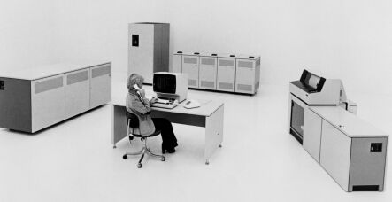
ANALISIS DE LOS SISTEMAS EXISTENTES
SISTEMAS COMPUTACIONALES EN QUITO:
Memoria principal del CPU : 1 Mb
Sistema operativo : DOS-VSE
Almacenamiento en disco : 800 Mb
Capacidad del controlador : 64 dispositivos
de comunicaciones.
Computador Principal : IBM – 4341

Slide 6
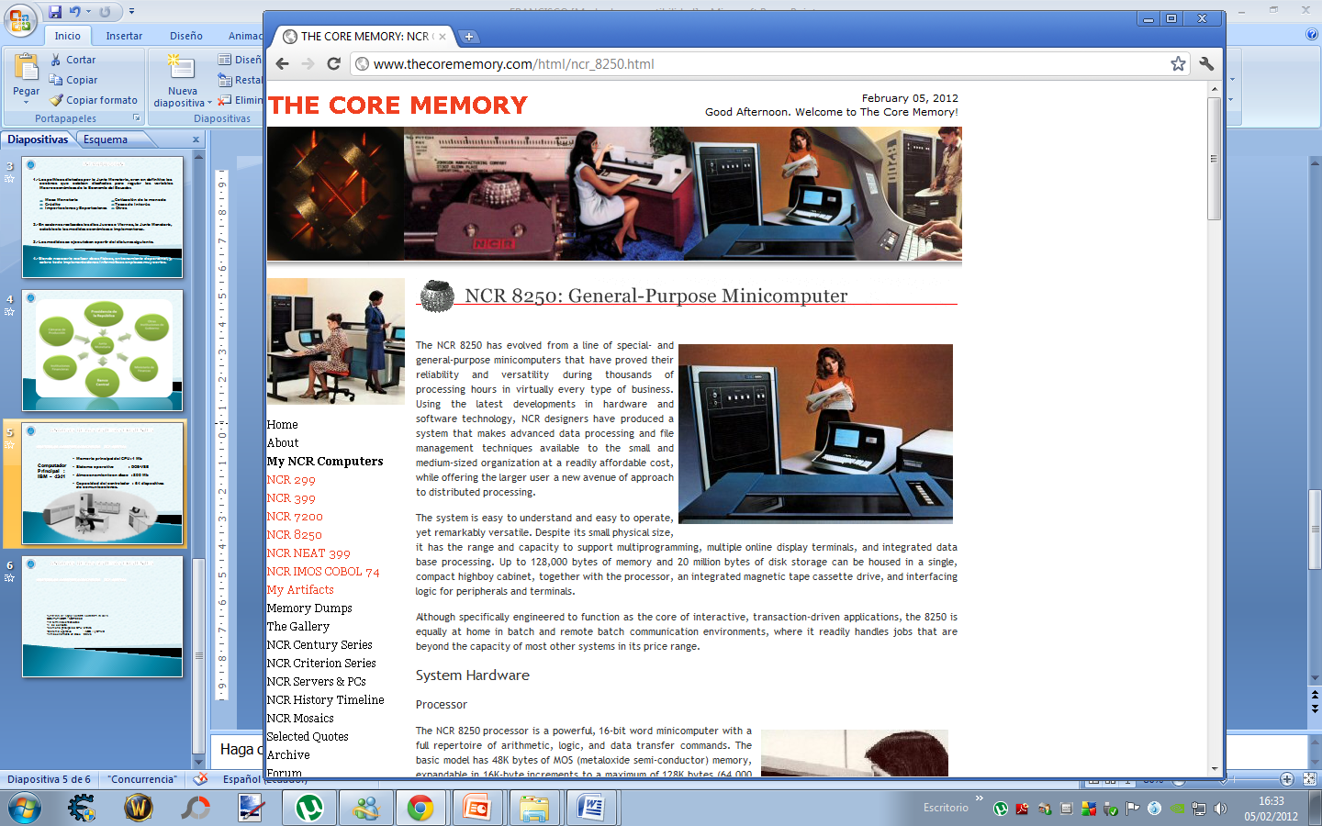
ANALISIS DE LOS SISTEMAS EXISTENTES
SISTEMAS COMPUTACIONALES EN QUITO:
Sistema de Caja y Cuentas Corrientes en línea
12 Terminales Financieras
4 De consulta
Memoria Principal del CPU : 512 Kb
Sistema Operativo : IMOS III y CTME
Almacenamiento en disco : 80 Mb
Computador:
NCR-8250

Slide 7
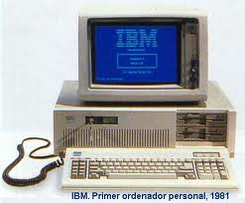
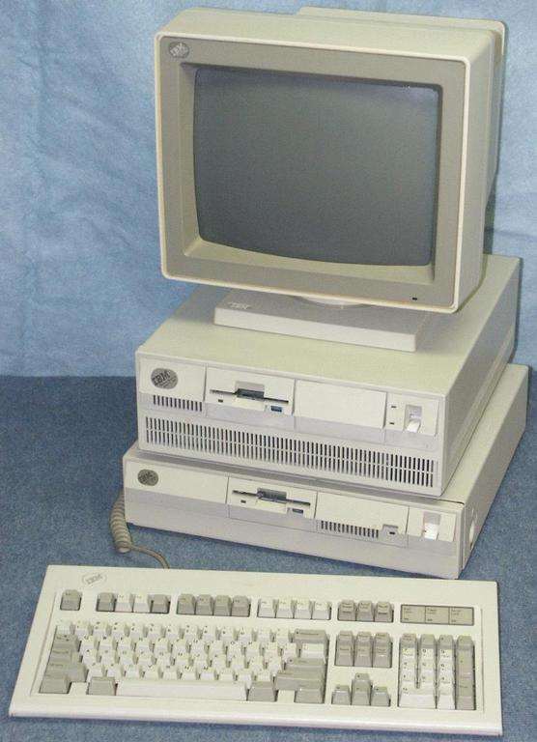
ANALISIS DE LOS SISTEMAS EXISTENTES
SISTEMAS COMPUTACIONALES EN QUITO:
Sistema de Crédito en sistema Multiusuario Xenix
Computador : IBM – AT
Memoria Principal del CPU : 512 Kb
Sistema Operativo : XENIX
Almacenamiento en disco : 40 Mb
Capacidad del Controlador: 16 disp.
de comunicaciones
Muchas áreas funcionando con IBM-AT e IBM-PS
Las áreas que no estaban cubiertas por el S/IBM o NCR, tenían IBM-AT o IBM-PS
Estos equipos no estaban conectados entre si
Habían 38 computadores personales

Slide 8
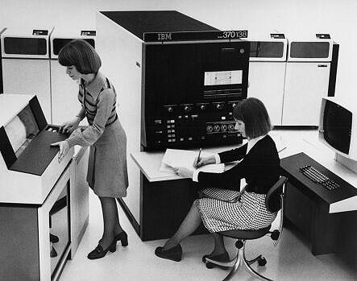
ANALISIS DE LOS SISTEMAS EXISTENTES
SISTEMAS COMPUTACIONALES EN GUAYAQUIL:
Memoria principal :512 Kb
del CPU
Sistema operativo: DOS-VSE
Almacenamiento : 300 Mb
en disco
Capacidad del : 32 dispositivos
controlador de
comunicaciones
Computador Principal : IBM S 370/138

Slide 9
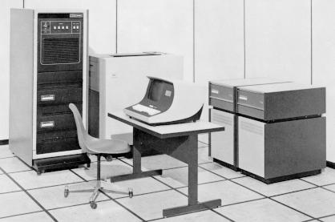
ANALISIS DE LOS SISTEMAS EXISTENTES
SISTEMAS COMPUTACIONALES EN GUAYAQUIL:
Sistema de Caja y Cuentas Corrientes en línea
Computador:
NCR-8250
12 Terminales Financieras NCR-2261
4 De consulta
Memoria Principal del CPU : 512 Kb
Sistema Operativo : IMOS III y CTME
Almacenamiento en disco : 80 Mb

Slide 10
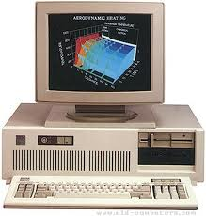
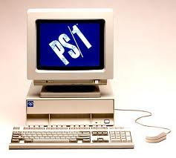
ANALISIS DE LOS SISTEMAS EXISTENTES
SISTEMAS COMPUTACIONALES EN GUAYAQUIL:
Sistema de Crédito en sistema Multiusuario Xenix
Computador: IBM - AT
Memoria Principal del CPU : 512 Kb
Sistema Operativo : XENIX
Almacenamiento en disco : 40 Mb
Capacidad del Controlador: 16 disp.
de comunicaciones
Muchas áreas funcionando con IBM-AT e IBM-PS
La transmisión de datos de uno a otro se hacía a través de diskettes
Todos ellos tenían instaladas impresoras matriciales
Habían 21 computadores personales

Slide 11
EQUIPAMIENTO TELEFONICO EN GUAYAQUIL
Central telefónica Principal en Guayaquil
Era una central analógica marca Erickson que tenía capacidad para instalar hasta sesenta y cuatro extensiones.
Centrales telefónicas de varias Gerencias
Se habían instalado en las Gerencias: Administrativa, de Operaciones Nacionales y Operaciones Internacionales, tres centrales telefónicas de veinte y cuatro extensiones, cada una, marca Panasonic.
Centrales telefónicas tipo Jefe-Secretaria
Para las dependencias pequeñas se usaban los sistemas jefe-secretaria
Existían instalados diez y ocho de estas centralitas.
Acceso por teléfonos directos
Había existido una proliferación de instalación de teléfonos directos.
152 líneas telefónicas.

Slide 12
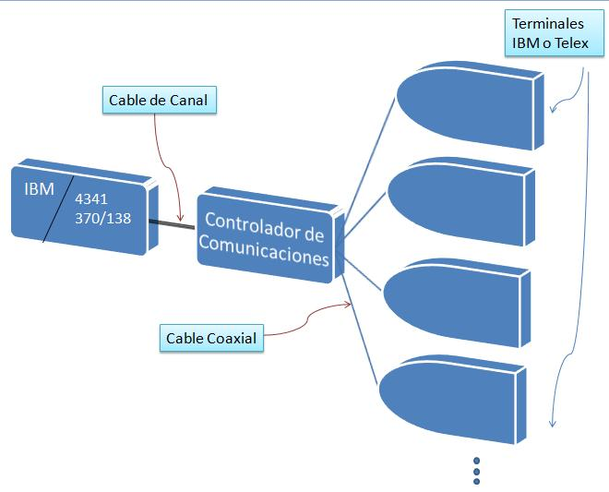
SISTEMA DE CABLEADO LOGICO PARA LA TRANSMISIÒN DE DATOS
Cableado para Equipos IBM

Slide 13
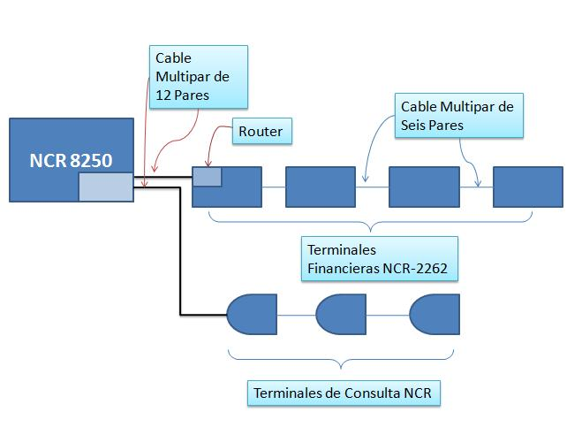
SISTEMA DE CABLEADO LOGICO PARA LA TRANSMISIÒN DE DATOS
Cableado para Equipos NCR

Slide 14
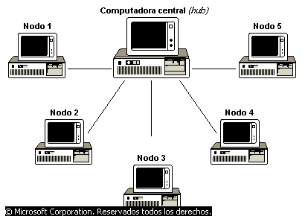
SISTEMA DE CABLEADO LOGICO PARA
LA TRANSMISIÒN DE DATOS
Cableado en configuración estrella para sistemas XENIX
Desde el servidor Xenix, existían dos cables multipares que la comunicaban con cada concentrador de comunicaciones.
Mediante cable multipar se comunicaba la terminal o impresora a cada concentrador.
Cada concentrador tenía una capacidad de conexión de hasta ocho dispositivos.

Slide 15
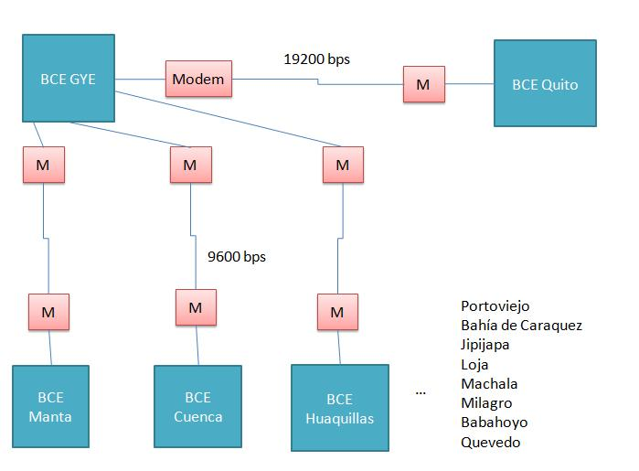
COMUNICACIONES REMOTAS
Guayaquil - Quito
Guayaquil – Sucursales R-2

Slide 16
PROBLEMAS IDENTIFICADOS
Identificación Técnica
1.- Hay diversidad de equipos instalados a nivel de computadores centrales : IBM, NCR.
2.- Existía una variedad de terminales instaladas : IBM, Télex, NCR.
3.- Los sistemas Xenix estaban instalados en equipos IBM-AT y se utilizaban terminales Kynstron o Wyse.
4.- Los computadores IBM y NCR se conectaban solo para transferir información a fin de día.
5.- De los servidores Xenix, se transfería información solo vía diskette.
6.- Las aplicaciones tenían características diferentes según sea el equipo en el que estaban instaladas, esto es : IBM, NCR o sistema Xenix.
7.- Los lenguajes de programación eran :
Equipo IBM : Cobol-CICS
Equipo NCR : Cobol-CTME
Equipo Xenix : C

Slide 17
PROBLEMAS IDENTIFICADOS
Identificación Técnica
8.- Existía contrato de mantenimiento con IBM para los equipos IBM, con Iseyco para las terminales Télex; con MACOSA (distribuidores NCR) para los equipos y periféricos NCR.
9.- Para realizar la reparación de los Equipos IBM-AT y de las terminales Kynstron y Wyse se la realizaba con otros proveedores de servicios.
10.- Los computadores personales tenían diferentes configuraciones; cada uno tenía conectado una impresora, y, no estaban conectados entre sí, de tal manera que no se compartían los recursos.
11.- Existan muchas centrales telefónicas que no estaban interconectadas, provocando ineficiencia.
12.- Había exceso de líneas telefónicas instaladas (152) .
13.- Las comunicaciones lógicas eran con tipos de cable diferentes:
Equipos IBM : Con cable coaxial
Equipos NCR : Con cables multipar
Equipos Xenix : Con cables multipar
14.- Las comunicaciones remotas eran analógicas, lo cual las hacía más lentas, de hecho las velocidades eran bajas (9600 y 19200 bps).

Slide 18
PROBLEMAS IDENTIFICADOS
Implicaciones Financieras:
Existía un aumento en los costos de mantenimiento del Hardware al ser equipos de diferentes marcas y de distribuidores diferentes.
También el desarrollo y mantenimiento del Software de aplicaciones era oneroso, requería tener personal con preparación para los diferentes ambientes en que residían los sistemas.
El mantener instaladas varias centrales telefónicas, incrementaba los gastos de mantenimiento en general. Existían contratos de mantenimiento para cada tipo de central.
Se pagaba valores altos por el consumo telefónico de las ciento cincuenta y dos líneas instaladas.
El cableado lógico era en general de alto costo, se debía poseer diferentes tipos de cable y ductos metálicos.
Casi por el mismo valor que se pagaban por la renta de los enlaces para transmisión analógica se podría pagar por transmisión digital. Esto significa un uso poco eficiente del enlace rentado a IETEL.

Slide 19
DISEÑO E IMPLANTANCION DE LA NUEVA PLATAFORMA COMPUTACIONAL
Guías de diseño:
Equipos de moderna tecnología y de reciente lanzamiento
Compatibilidad con equipos funcionando
Facilidad de migración del software en funcionamiento, al nuevo ambiente
Seguridades de datos
Controles de acceso
Costo del equipamiento y relación costo-beneficio.
Soporte técnico en el país y en el extranjero.
Facilidades de educación del personal, en el país y en el extranjero
Consumo de energía
Otros

Slide 20
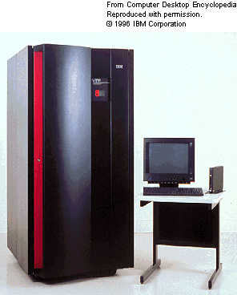
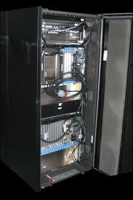
DISEÑO E IMPLANTANCION DE LA NUEVA PLATAFORMA COMPUTACIONAL
Computador Principal EN Quito: IBM S/390
Equipos principales para Quito y Guayaquil serían IBM.
Consolidaban la información Nacional y regional.
Para Quito el mainframe sería un equipo de la serie IBM S3/90 . Este sistema era de rango medio-alto.
La arquitectura de equipos IBM S 3/90, fue presentada a inicios de la década de 1990.
Sistema operativo : DOS-VSE
Almacenamiento en disco : 2 Gb
Capacidad del controlador : 64 dispositivos
Memoria principal : 4 Mb
del CPU.

Slide 21
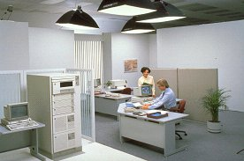
DISEÑO E IMPLANTANCION DE LA NUEVA PLATAFORMA COMPUTACIONAL
Computador Principal en Guayaquil:
El 9370 era un computador de rango medio.
Diseñado para operar en un entorno de oficina .
Introdujo un nuevo factor de forma para mainframes : El 9370 fue acondicionado para funcionar en racks estándares de 19 pulgadas.
El CPU; los discos y unidades de cinta; estaban montados en racks.
IBM 9370
Memoria principal del CPU : 4 Mb
Sistema operativo : DOS-VSE
Almacenamiento en disco : 2 Gb
Capacidad del controlador : 32 dispositivos
de comunicaciones.

Slide 22
DISEÑO E IMPLANTANCION DE LA NUEVA PLATAFORMA COMPUTACIONAL
Sistemas Departamentales basados en Redes de Area Local Token Ring
Los servidores de las siete redes a implementarse, debían estar instalados en el centro de cómputo ubicado en el cuarto piso. Se eligió dicho sitio debido a las siguientes razones :
Siempre existía un operador de turno que supervisaba el funcionamiento de los equipos allí instalados.
Existía climatización adecuada para garantizar el buen funcionamiento de los equipos.
Había control de humedad.
Área diseñada contra inundaciones
Tenía sistema contra incendio a base de Gas Halon
Todas las instalaciones eléctricas estaban conectadas a un UPS
El centro de cómputo era un lugar de acceso restringido, gracias a un sistema de control de acceso.

Slide 23
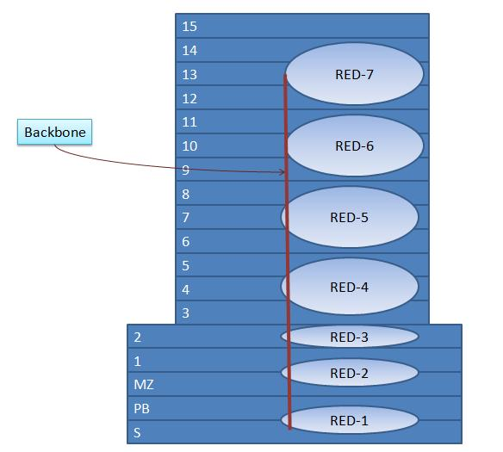
DISEÑO E IMPLANTANCION DE LA NUEVA PLATAFORMA COMPUTACIONAL
Sistemas Departamentales basados en Redes de Area Local
Token Ring

Slide 24
DISEÑO E IMPLANTANCION DE LA NUEVA PLATAFORMA COMPUTACIONAL
PLATAFORMA DE SOFTWARE
En los computadores IBM, se instaló el sistema operativo DOS/VSE.
Se adoptó una Base de Datos Relacional como es ORACLE.
Para los microcomputadores, se instaló el sistema operativo Windows, de Microsoft, en su última versión probada, que esté libre de problemas y con por lo menos un año en el mercado.
Se utilizará en forma mandatoria el sistema de correo electrónico como herramienta de comunicación dentro de la Organización. Con la tendencia futura a eliminar el papel.
Se utilizará el internet, para comunicación, para investigación y otros usos. La posibilidad de tener acceso a esta herramienta se definirá, mediante el análisis del perfil del puesto.

Slide 25
DISEÑO E IMPLEMENTACION DEL SISTEMA DE TRANSMISION DE VOZ Y DATOS
CENTRAL TELEFONICA PARA GUAYAQUIL
Capacidad para la instalación de ciento veinte y ocho extensiones.
Capacidad de implementar conferencia telefónica, hasta para cinco usuarios.
Facilidad de grabar mensajes de llamadas no contestadas.
Desvío de llamadas.
Grabar los datos más relevantes de una llamada, a efectos de poder realizar una auditoría telefónica.
Todas las llamadas que ingresen, lo deberán realizar a través del nuevo PBX, que será contratado.

Slide 26
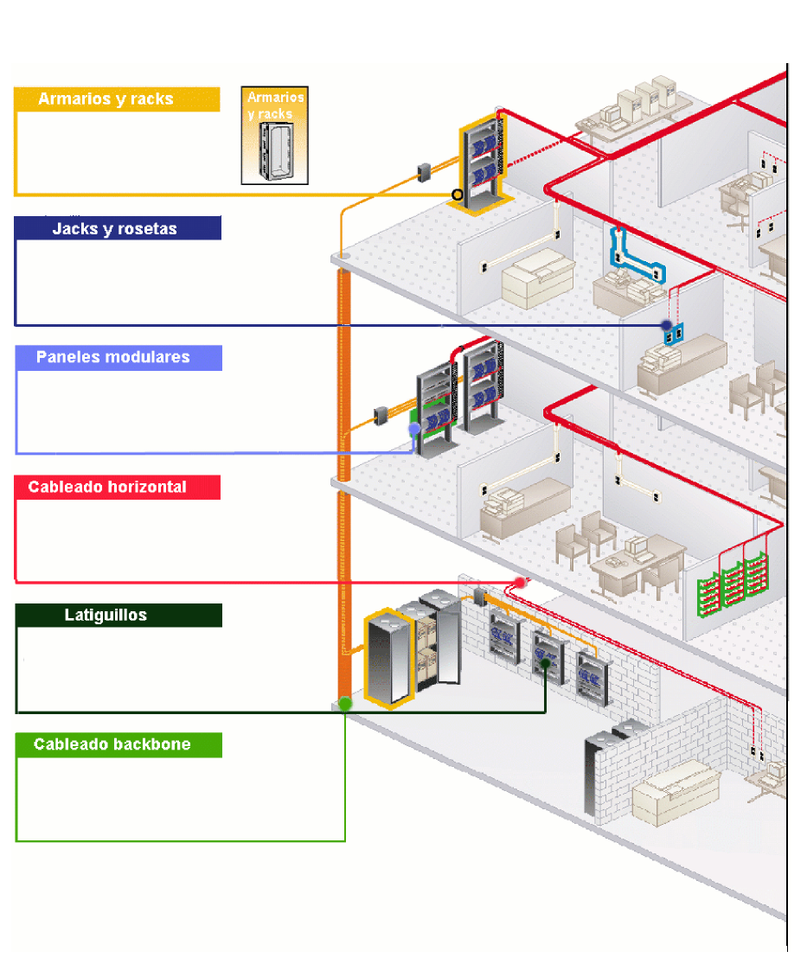
DISEÑO
E IMPLEMENTACION
DEL SISTEMA DE TRANSMISION DE VOZ
Y DATOS
CABLEADO ESTRUCTURADO DE EDIFICIOS

Slide 27
DISEÑO E IMPLEMENTACION DEL SISTEMA
DE TRANSMISION DE VOZ Y DATOS
Se instaló la canaleta vertical que recorre el edificio desde el sótano hasta el piso 14.
La instalación de este elemento, en un edificio ya construido, fue muy dificultosa.
Se “limpió” todas las lozas, de las instalaciones eléctricas y lógicas que ya no se utilizaban.
Se instalaron las canaletas horizontales en los diferentes pisos, lo cual también fue muy dificultoso, pues existían muchas instalaciones en el trayecto.
CABLEADO ESTRUCTURADO DE EDIFICIOS

Slide 28
DISEÑO E IMPLEMENTACION DEL SISTEMA
DE TRANSMISION DE VOZ Y DATOS
ENLACE DE DATOS ENTRE QUITO Y GUAYAQUIL
REDISEÑOS DE LOS ENLACES REMOTOS ENTRE GUAYAQUIL Y SUSCURSALES DE LA REGION 2
Uso de enlaces Digitales.
Se contrató con IETEL, el uso de enlaces digitales.
Reemplazo de los cables directos entre el Banco e IETEL.
Instalación de los dispositivos para el uso de la transmisión digital.

Slide 29
RESULTADOS OBTENIDOS LUEGO
DE LA RENOVACION TECNOLOGICA
AHORRO DE COSTOS DE MANTENIMIENTO
Al ya no existir la diversidad de marcas de equipos, el tratar con un solo proveedor simplifica las negociaciones, lo que se traduce en menos costos.
Es muy importante tomar en consideración que al ser equipos de moderna tecnología, su índice de avería es mucho menor que los anteriores debido a su alta confiabilidad.
El costo de partes y piezas, es mucho menor que similares de tecnologías anteriores, pues la tendencia en la industria es disminuir los costos del hardware.
El contar con una nueva tecnología de equipamiento periférico, como son el uso de microcomputadores, permitió disminuir los costos en los contratos de mantenimiento, debido a la alta confiabilidad de esta nueva tecnología.

Slide 30
RESULTADOS OBTENIDOS LUEGO
DE LA RENOVACION TECNOLOGICA
NORMALIZACION DE HARDWARE, SOFTWARE Y SISTEMAS DE TRASMISION DE VOZ Y DATOS
El principal beneficio tecnológico de este trabajo, es haber puesto orden en todo lo que es adquisición de equipos computacionales, telefónicos, de transmisión de voz, etc.
Al estar definido en un Plan de Desarrollo ,los estándares de la tecnología a utilizar en el futuro, se asegura la normalización o estandarización de todas las plataformas tecnológicas a instalar y utilizar.

Slide 31
RESULTADOS OBTENIDOS LUEGO
DE LA RENOVACION TECNOLOGICA
OPTIMIZACION DE RECURSOS
La implementación de las medidas económicas dictadas por la Junta Monetaria, se hicieron menos complicadas, la infraestructura instalada, brindaba muchas facilidades.
La utilización de lenguajes de cuarta generación fue de mucho beneficio al momento del desarrollo de las nuevas aplicaciones.
De todas las tecnologías definidas e implementadas, la que más impacto tuvo fue el contar con un sistema de cableado estructurado de edificios.
El sistema de cableado estructurado, permitió realizar en tiempos muy cortos, la instalación de nuevos puntos de datos y voz.
La posibilidad de disponer de nuevos puntos de la Central Telefónica Digital, en tiempos muy cortos es impresionante.
Las facilidades que ofrece una central digital son de alta utilidad.
La confiabilidad en las comunicaciones entre sucursales aumentó

Slide 32
RECOMENDACIONES
Toda Institución debe tener un Plan Estratégico Informático, el cual contendrá las normativas bajo las cuales se realizará el Desarrollo Informático Institucional.
Todo Plan Estratégico debe ser sometido en forma periódica a revisión. Se revisarán plazos de ejecución, responsables, y la incorporación de nuevas tecnologías.
Ningún Plan Estratégico está “escrito en piedra”. Siempre debe estar sujeto a revisión y sobre todo a modificación.
Todo edificio de oficinas debe ser diseñado para que se instale el Sistema de Cableado Estructurado de Edificios, el cual es una norma para transmisión de datos y voz.
Una de las normas más importantes es que el edificio contemple el lugar por donde se instalará la canaleta vertical. Este ducto de preferencia debe estar ubicado equidistantemente en el plano horizontal del edificio.

Slide 33
RECOMENDACIONES
Toda transmisión de voz y datos sea local o remota debe ser en forma digital y no analógica. Si se utiliza IETEL para la transmisión, se deberá utilizar la infraestructura que permite la transmisión digital, la cual es bastante buena y está mejorando.
Toda oficina, empresa o industria debe utilizar para la transmisión de voz, centrales telefónicas digitales.
La central telefónica debe estar adecuadamente configurada para la capacidad de transmisión actual, y debe prever crecimiento futuro.
El contar con planos actualizados que reflejen la realidad de las instalaciones , es de suma importancia al momento de realizar nuevas instalaciones o ejecutar modificaciones a las ya existentes.
El ahorro de tiempo al momento de ejecución es de suma importancia, más cuando se desea resultados para “antes de ayer”.
La optimización del uso de recursos materiales en las nuevas instalaciones permite realizar ahorros económicos que inciden en el presupuesto anual y que permite recuperar la inversión inicial.

Slide 34

GRACIAS!
Francisco
Javier
Espinoza
Pacheco

